Slide 1
论文阅读汇报
^{远程监督关系抽取（DSRE）}
赵小涵
2020.10.9
Notes:
一个

Slide 2
[1]Lin et al. Neural Relation Extraction with Selective Attention over Instances
《Distant Supervision for Relation Extraction via Piecewise Convolutional Neural Networks》
solution
任务环境：少量的训练实例
远程监督

Slide 3
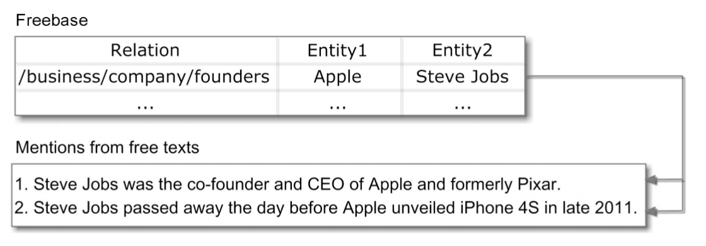
远程监督
远程监督的假设：如果两个实体在一个已知的知识图谱中具有一种关系，那么在关联的外部语料库中所有包含这两个实体的句子都在某种程度上表达了这个关系。
远程监督的缺点：错误标注的问题
解决方法：多实例学习

Slide 4
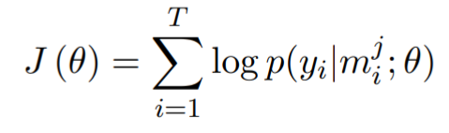

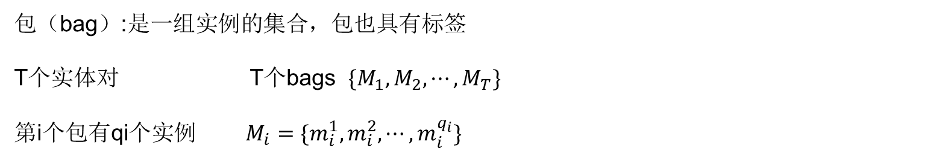
Muti-instances learning
包（bag）:是一组实例的集合，包也具有标签
T个实体对 T个bags $\{M_{1},M_{2},⋯,M_{T}\}$
第i个包有qi个实例 $M_{i}=\{m_{i}^{1},m_{i}^{2},⋯,m_{i}^{q_{i}}\}$
目标函数：
优点：一定程度缓解了错误标注带来的噪声问题
缺点：忽视了大量信息丰富的句子实例
本文的方法：句子级的选择注意力

Slide 5
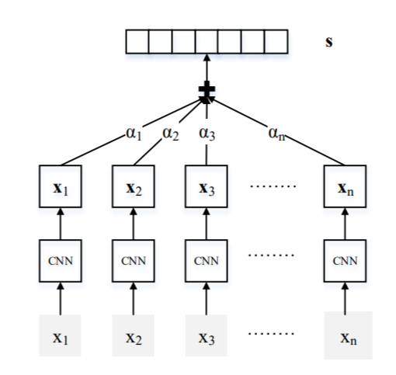
句子级注意力模型
Sentence-level selective attention
Sentence encoder

Slide 6
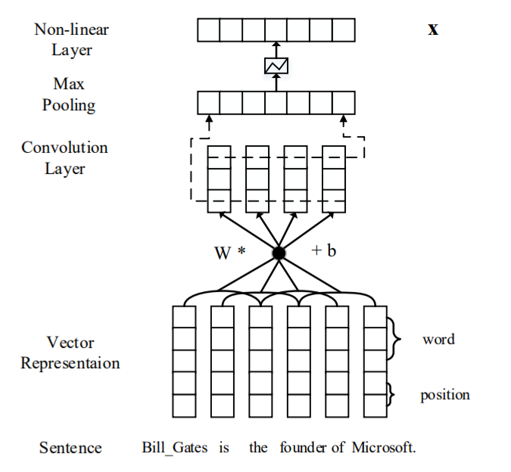
句子特征编码器

Slide 7
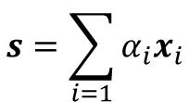



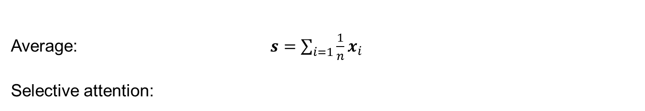
句子级注意力机制
假设集合S是某一实体对对应的集合，它包含n个句子实例
$$S=\{x_{1},x_{2},⋯,x_{n}\}$$
集合S的嵌入（特征向量）s的计算公式
$$s=\sum_{i=1}{α_{i}x_{i}}$$
Average: $s=\sum_{i=1}{\frac{1}{n}x_{i}}$
Selective attention:
$$α_{i}=\frac{exp⁡(e_{i})}{\sum_{k}{exp⁡(e_{k})}}$$
$$e_{i}=x_{i}Ar$$

Slide 8
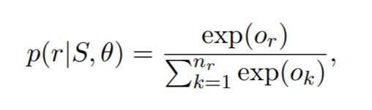
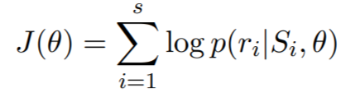
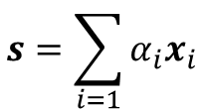

$$s=\sum_{i=1}{α_{i}x_{i}}$$
$$o=Ms+d$$
输出：
集合S对应关系r的条件概率
模型的目标函数

Slide 9
Experiments
数据集：NYT（通过将freebase中的关系与纽约时报（NYT）语料库对齐而生成的）
Training data contains 522611 sentences,281270 entity pairs and 18252 relational facts
Testing data contains 172448 sentences,96678 entity pairs and 1950 relational facts
Evaluation Metric: Hold-out evaluation
将训练完的分类模型对测试语料进行预测，将预测的结果同Freebase中的关系事实进行比较，存在于Freebase中则表示预测正确，否则视作不存在的关系。通过这种方式可以得到一个大概的精确率的测量。

Slide 10
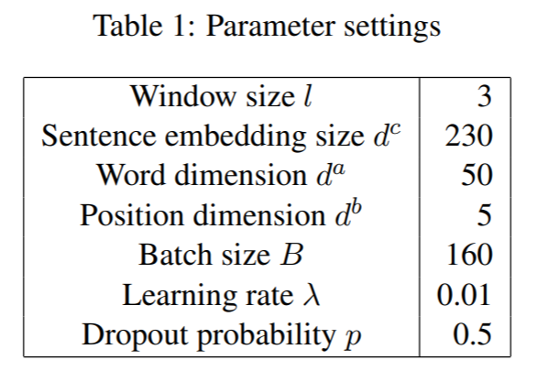
Experiments
超参数设置

Slide 11
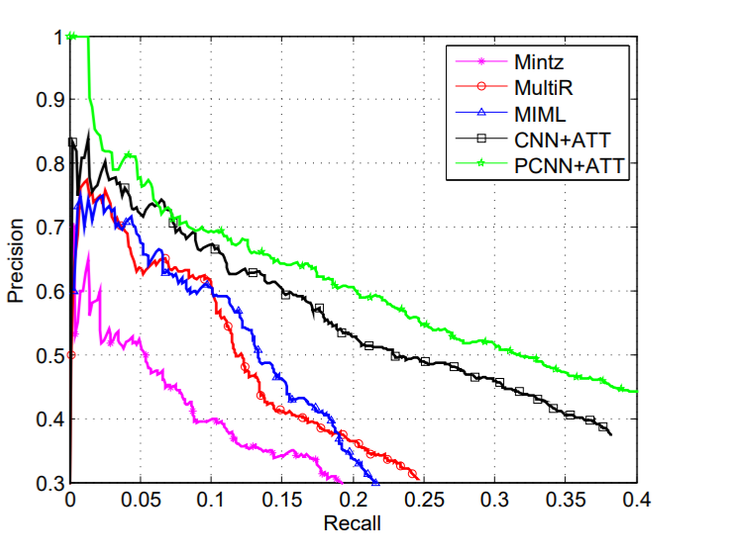
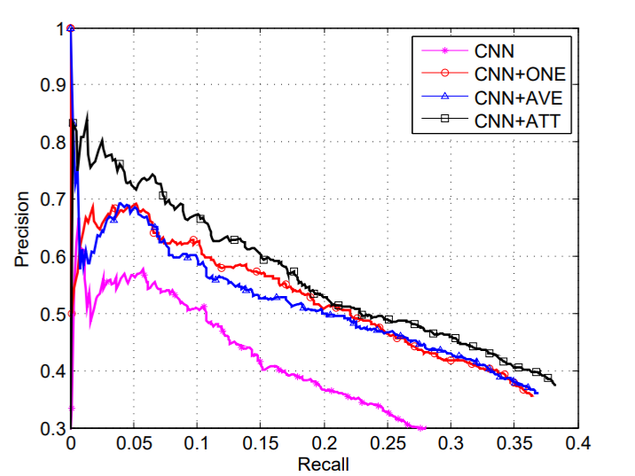
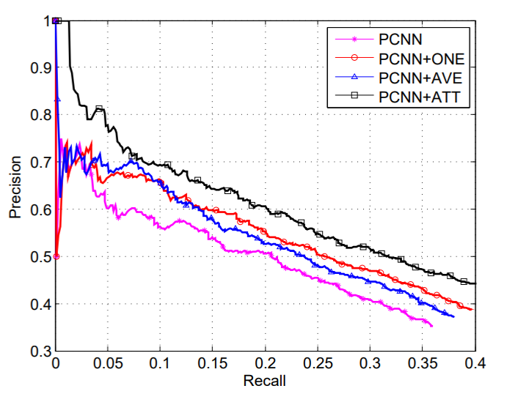
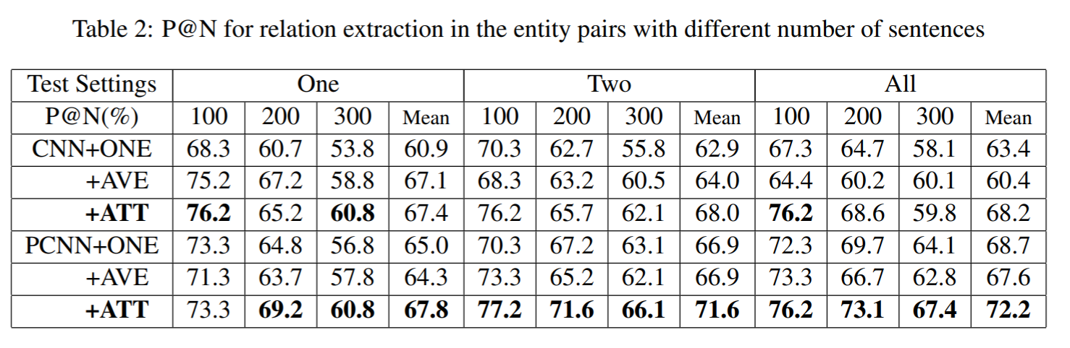
Experiments
1.Effectiveness of sentences-level selective attention
2.Effect of sentence number

Slide 12
THANKS
演示完毕
感谢观看

